Slide 1
Nova tela Cadastral Gestão Automatizada

Slide 2
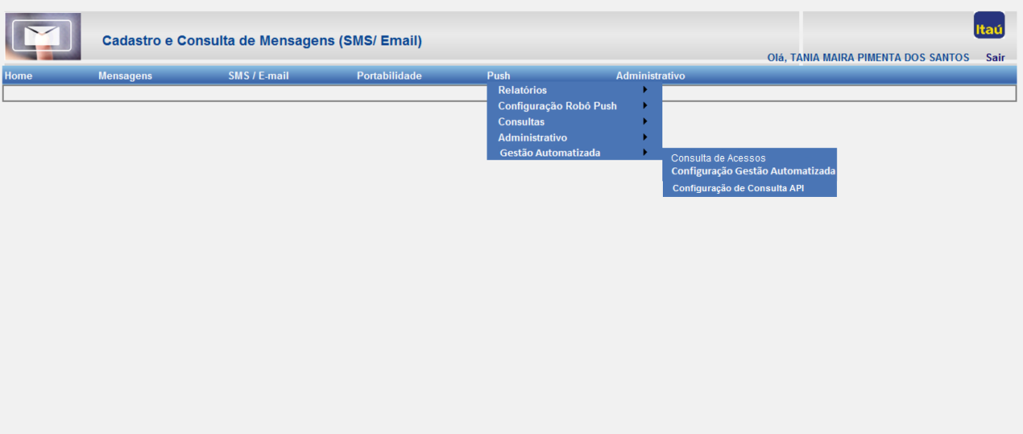

Slide 3
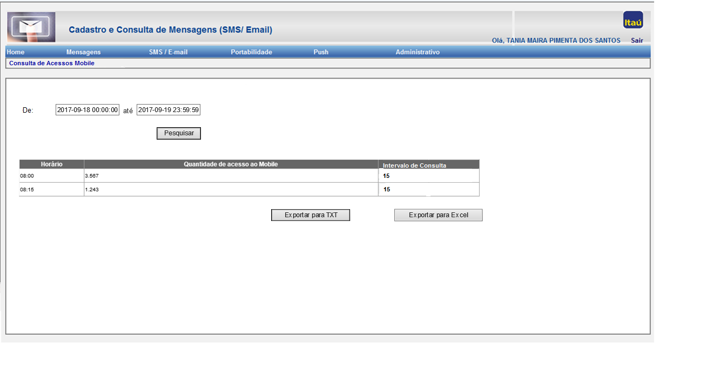
Notes:
Criar nova tela (CadastroGestaoAutomatizadaAcessos.aspx) para centralizar as informações necessárias para a Gestão Automatizada de Disparo.
Banco - DBZZ12
Stored Procedure: SP_AdminConfiguracaoAcessoGestao
Tabela SQL utilizada: TBZZ013_ACES_APLA_MOVL
Horário: DAT_ACES_APLA_MOVL
Quantidade acessos Mobile: QTD_ACES_SIML_APLA_MOVL
Identificador da configuração: NUM_SEQE_CNFG_APLA_MOVL
Ao abrir a tela, o grid deve ser carregado com todos os horários cadastrados ordenados por horário e configuração decrescente.

Slide 4
Notes:
Criar nova tela (CadastroGestaoAutomatizadaAcessos.aspx) para centralizar as informações necessárias para a Gestão Automatizada de Disparo.
Banco - DBZZ12
Stored Procedure: SP_AdminConfiguracaoAcessoGestao
Tabela SQL utilizada: TBZZ013_ACES_APLA_MOVL
Horário: DAT_ACES_APLA_MOVL
Quantidade acessos Mobile: QTD_ACES_SIML_APLA_MOVL
Identificador da configuração: NUM_SEQE_CNFG_APLA_MOVL
Ao abrir a tela, o grid deve ser carregado com todos os horários cadastrados ordenados por horário e configuração decrescente.

Slide 5
Notes:
Criar nova tela (CadastroGestaoAutomatizadaAcessos.aspx) para centralizar as informações necessárias para a Gestão Automatizada de Disparo.
Banco - DBZZ12
Stored Procedure: SP_AdminConfiguracaoAcessoGestao
Tabela SQL utilizada: TBZZ013_ACES_APLA_MOVL
Horário: DAT_ACES_APLA_MOVL
Quantidade acessos Mobile: QTD_ACES_SIML_APLA_MOVL
Identificador da configuração: NUM_SEQE_CNFG_APLA_MOVL
Ao abrir a tela, o grid deve ser carregado com todos os horários cadastrados ordenados por horário e configuração decrescente.

Slide 7
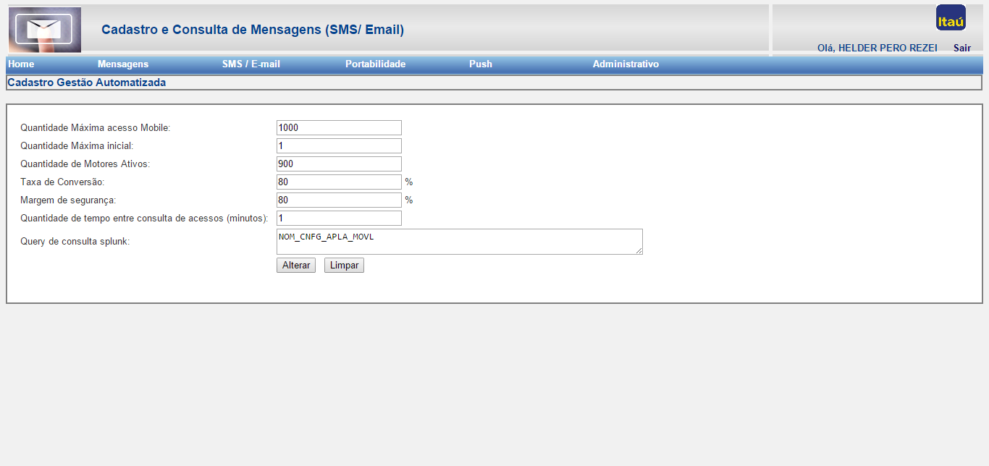
Notes:
Criar nova tela (CadastroGestaoAutomatizada.aspx) para centralizar as informações necessárias para a Gestão Automatizada de Disparo.
Banco - DBZZ12
Stored Procedure Carregamento da tela:
Tabela SQL utilizada: TBZZ014_CNFG_ACES_APLA_MOVL
Stored Procedure: SP_AdminConfigGestaoAutomatizada
Tabela SQL utilizada: TBZZ014_CNFG_ACES_APLA_MOVL
Os campos devem ter validação para não permitirem dados inconsistentes.
Quantidade Máxima Acessos Mobile: QTD_MAXI_ACES_APLA_MOVL
* Numérico
* Maior/igual a zero
Quantidade Máxima inicial: QTD_LIMI_INIC_ENVO_NOTI
* Numérico
* Maior/igual a zero
Quantidade Motores Ativos: QTD_MOTO_ENVO_ATIV
* Numérico
* Maior que zero
Taxa de Conversão: TXA_CVRS_NOTI_APLA_MOVL
* Numérico
* Maior que zero e menor/igual a cem
Margem de Segurança: PCT_SEGU_ENVO_NOTI
* Numérico
* Maior que zero e menor/igual a cem
Quantidade de tempo entre consulta de acessos: QTD_TEMP_CSLT_ACES_APLA
* Numérico
* Maior que zero
Query de consulta Splunk: NOM_CNFG_APLA_MOVL
* Limite de 200 caracteres
Botão Alterar
Inclui um novo registro na tabela TBZZ014_CNFG_ACES_APLA_MOVL
Botão Limpar
Limpa os valores de todas as caixas de texto

Slide 8


Slide 9
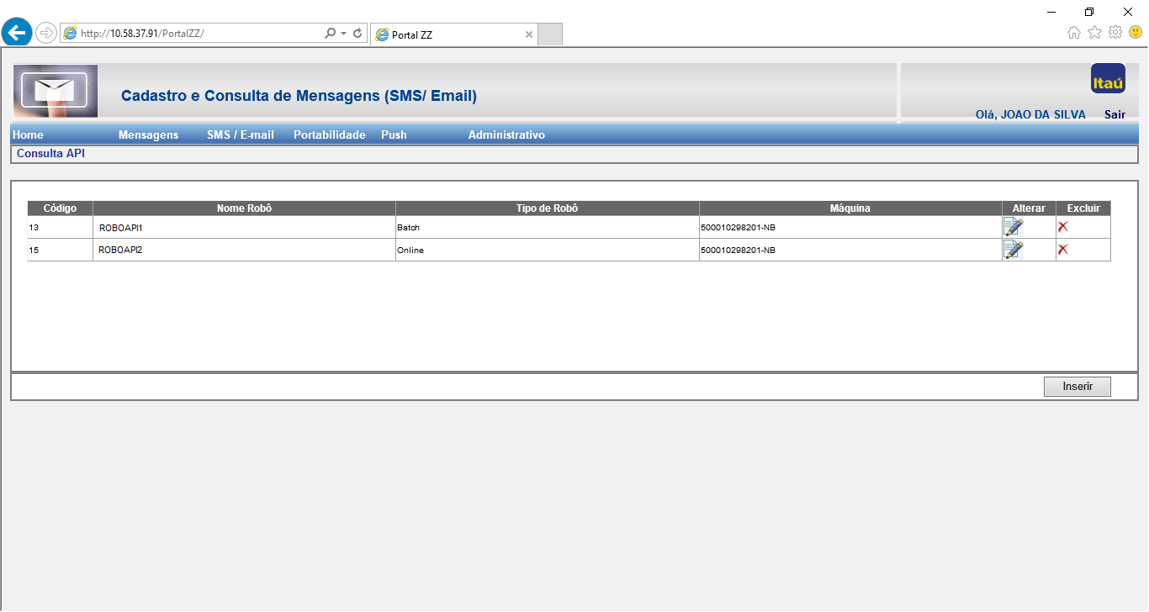

Slide 10
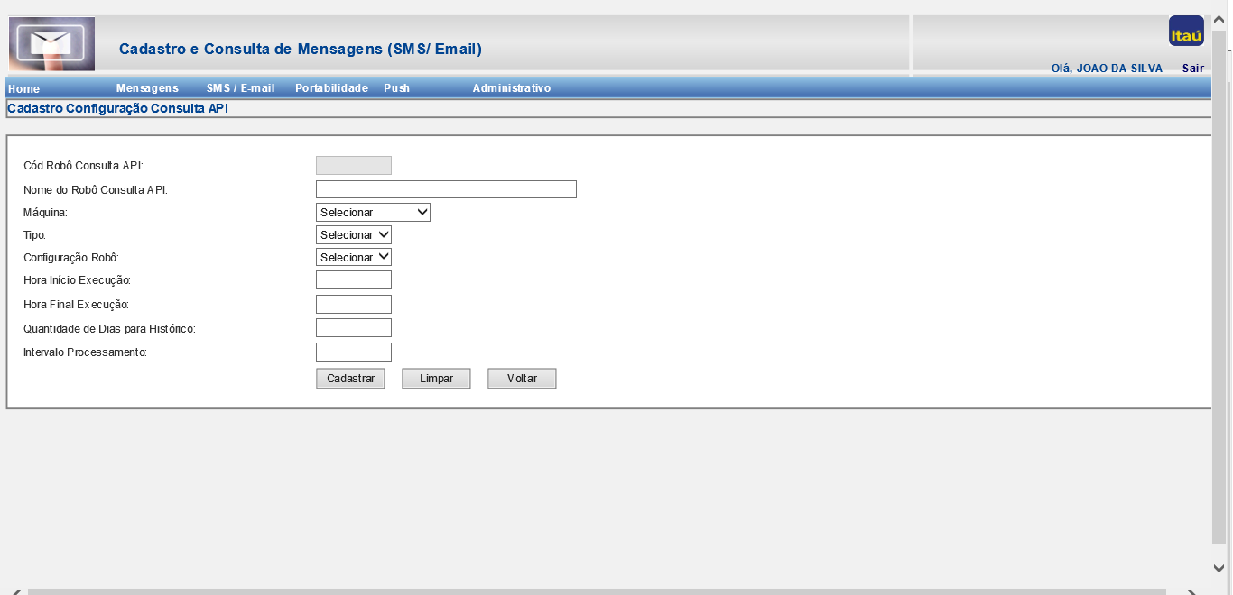

Slide 12
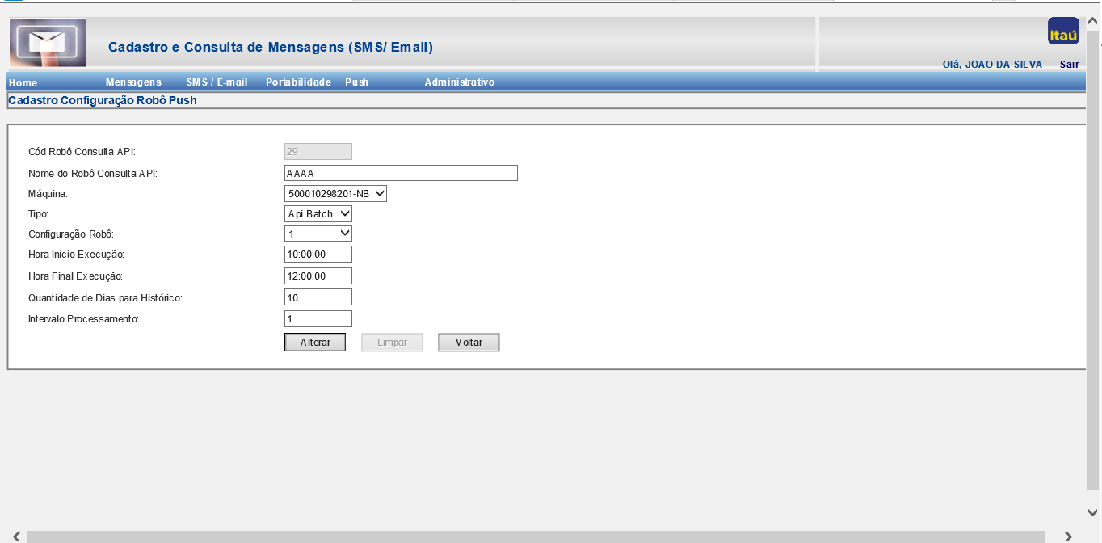

Slide 14
Alteração tela Cadastral Configuração Robô Push

Slide 15
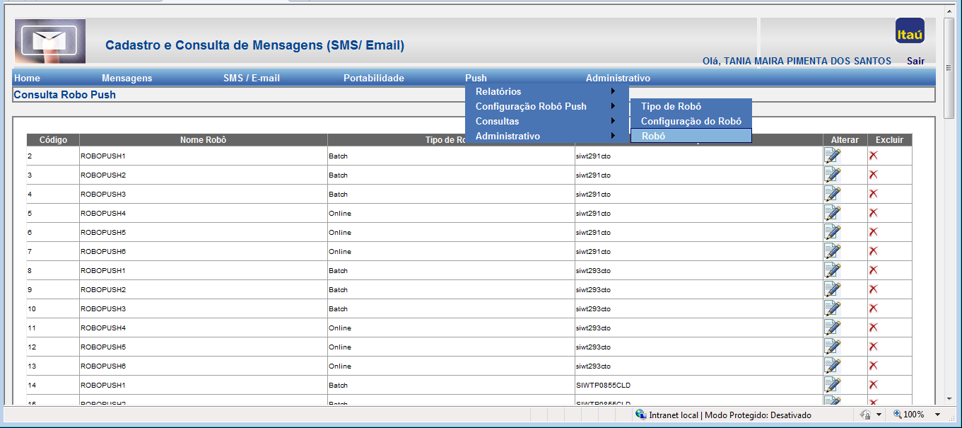

Slide 16
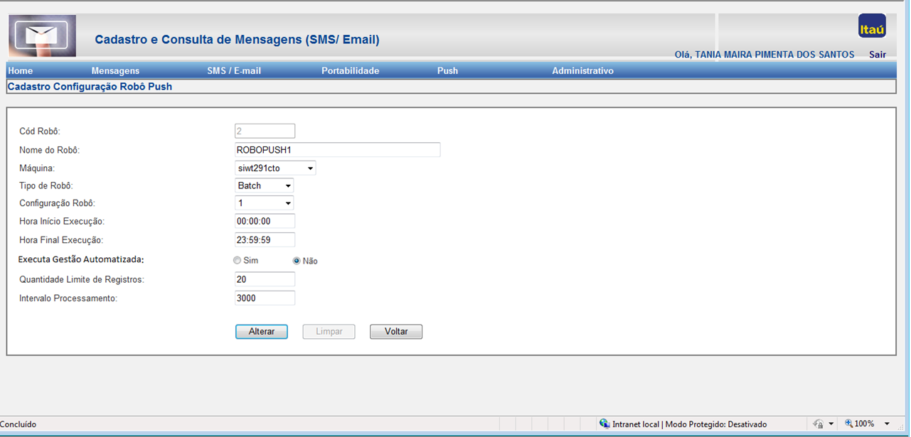
Notes:
Alterar tela cadastral de Configuração do Robô Push (CadastroRoboPush.aspx) – Incluir novo item para popular indicador de execução da gestão automatizada, campo apenas permite Sim ou Não.
Banco - DBZZ12
Stored Procedure: SP_AdminRoboNotificacao
Tabela SQL utilizada: TBZZ011_ROBB_NOTI
Executa Gestão Automatizada: IND_UTIZ_GEST_AUTA (“S” para “Sim” e “N” para “Não”)
Se marcado como Não, exibe campo para inserção de Quantidade de Limite de Registros.

Slide 17
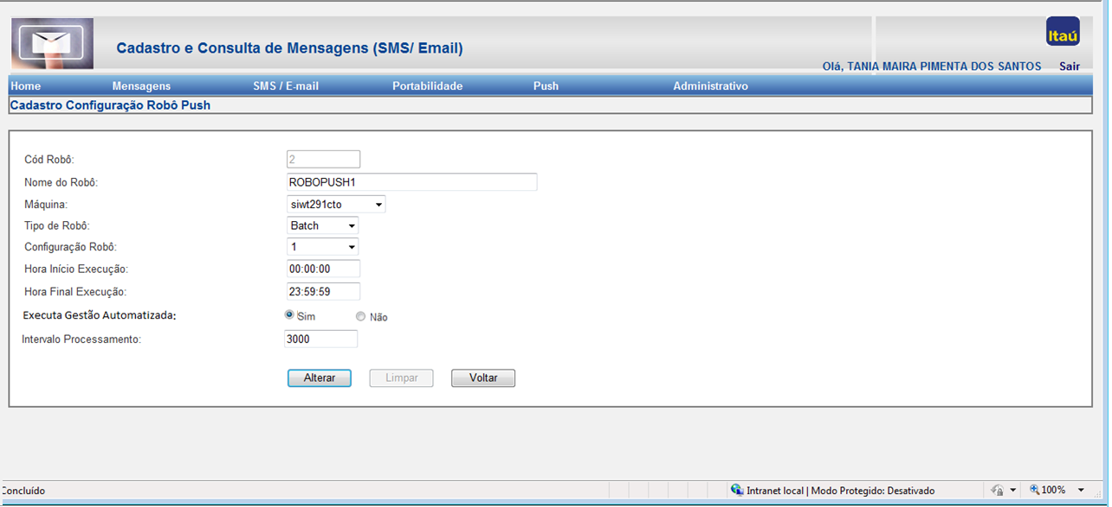
Notes:
Alterar tela cadastral de Configuração do Robô Push (CadastroRoboPush.aspx) – Incluir novo item para popular indicador de execução da gestão automatizada, campo apenas permite Sim ou Não.
Banco - DBZZ12
Stored Procedure: SP_AdminRoboNotificacao
Tabela SQL utilizada: TBZZ011_ROBB_NOTI
Executa Gestão Automatizada: Indicador IND_UTIZ_GEST_AUTA (“S” para “Sim” e “N” para “Não”)
Se marcado como Sim, não exibe campo para inserção de Quantidade de Limite de Registros, campo não deve ser exibido. Inserir valor default 0, pois campo é mandatório.
Nos casos dos Robôs que utilizem a Gestão Automatizada, esse valor será calculado com o Resultado do Algoritmo (RPS) multiplicado pelo Intervalo de Processamento do Robô.

Slide 18
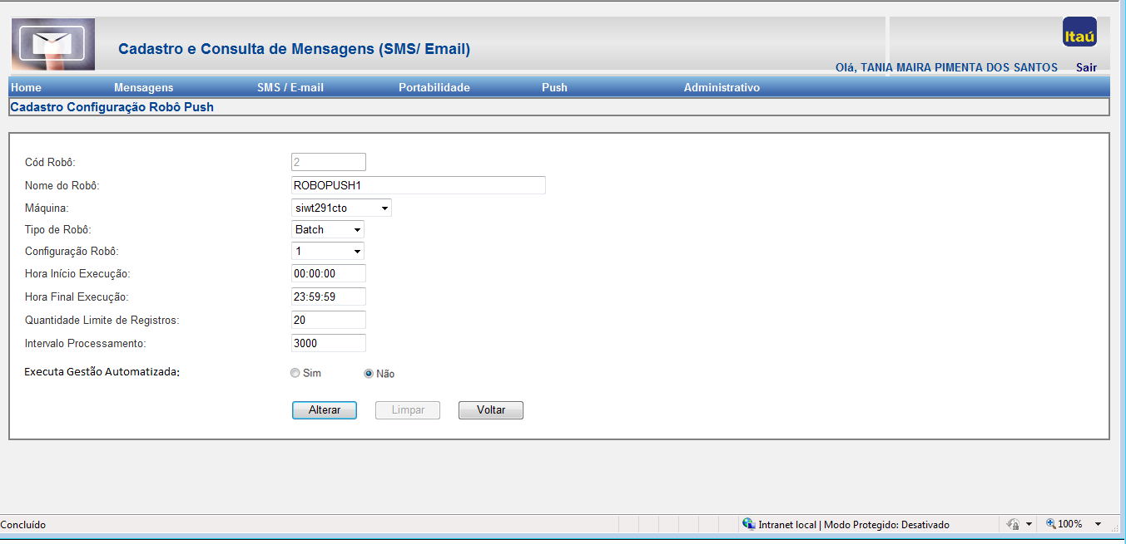
Notes:
Alterar tela cadastral de Configuração do Robô Push (CadastroRoboPush.aspx) – Incluir novo item para popular indicador de execução da gestão automatizada, campo apenas permite Sim ou Não.
Banco - DBZZ12
Stored Procedure: SP_AdminRoboNotificacao
Tabela SQL utilizada: TBZZ011_ROBB_NOTI
Executa Gestão Automatizada: IND_UTIZ_GEST_AUTA

Slide 19
Criação / Alteração de Procedures

Slide 20
SP_AdminConfiguracaoAcessoGestao
Tipo: Criação
Entrada:
DAT_ACES_APLA_MOVL - datetime
QTD_ACES_SIML_APLA_MOVL - int
NUM_SEQE_CNFG_APLA_MOVL - smallint
ACAO - char(1)
Funcionalidade
ACAO = “S”
Seleciona as informações abaixo:
DAT_ACES_APLA_MOVL
QTD_ACES_SIML_APLA_MOVL
NUM_SEQE_CNFG_APLA_MOVL
ACAO = “U”
Atualizar valor da coluna QTD_ACES_SIML_APLA_MOVL da tabela TBZZ013_ACES_APLA_MOVL de acordo com os valores informados em tela
Considerar como condições:
DAT_ACES_APLA_MOVL
NUM_SEQE_CNFG_APLA_MOVL

Slide 21
SP_AdminConfiguracaoAcessoGestao
Tipo: Criação
Entrada:
DAT_ACES_APLA_MOVL - datetime
QTD_ACES_SIML_APLA_MOVL - int
NUM_SEQE_CNFG_APLA_MOVL - smallint
ACAO - char(1)
Funcionalidade
ACAO = “D”
Excluir registro da tabela TBZZ013_ACES_APLA_MOVL
Considerar como condições:
DAT_ACES_APLA_MOVL
NUM_SEQE_CNFG_APLA_MOVL
ACAO = “I”
Incluir registro na tabela TBZZ013_ACES_APLA_MOVL de acordo com as informações preenchidas em tela
DAT_ACES_APLA_MOVL
QTD_ACES_SIML_APLA_MOVL
NUM_SEQE_CNFG_APLA_MOVL (Sempre a configuração vigente - “MAX” NUM_SEQE_CNFG_APLA_MOVL da tabela TBZZ014_CNFG_ACES_APLA_MOVL )

Slide 22
SP_AdminConfiguracaoRoboGestao
Tipo: Criação
Entrada:
IND_CSLT_ACES_APLA_MOVL
ID_MAQUINA
NOM_ROBB_NOTI
COD_TIPO_ROBB
ACAO - char(1)
Funcionalidade
ACAO = “S”
Seleciona as informações do robô quando o IND_CSLT_ACES_APLA_MOVL = “S”:
Considerar como condições:
ID_MAQUINA
NOM_ROBB_NOTI
COD_TIPO_ROBB
ACAO = “U”
Atualizar coluna IND_CSLT_ACES_APLA_MOVL da tabela TBZZ011_ROBB_NOTI com “S” caso o robô indicado deva Consultar a API e “N” caso não deva consultar.
Considerar como condições:
ID_MAQUINA
NOM_ROBB_NOTI
COD_TIPO_ROBB

Slide 23
SP_AdminConfigGestaoAutomatizada
Tipo: Criação
Entrada:
QTD_MAXI_ACES_APLA_MOVL
QTD_LIMI_INIC_ENVO_NOTI
QTD_MOTO_ENVO_ATIV
TXA_CVRS_NOTI_APLA_MOVL
PCT_SEGU_ENVO_NOTI
QTD_TEMP_CSLT_ACES_APLA
NOM_CNFG_APLA_MOVL
Funcionalidade:
Insere novo registro na tabela CNFG_ACES_APLA_MOVL com os valores preenchidos em tela.

